Slide 1








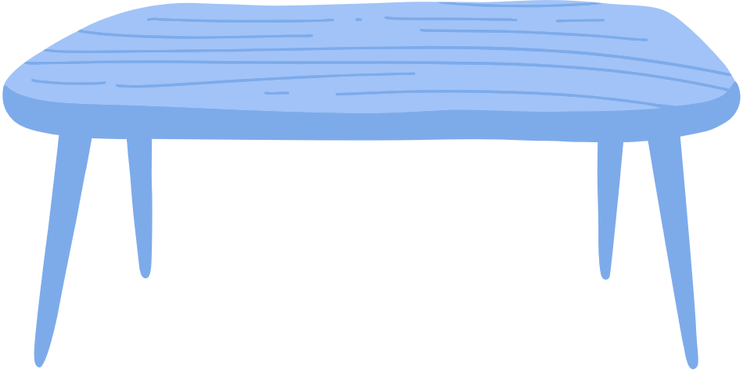
Thiết kế: Hương Thảo – Zalo 0972115126

Slide 2


1. Tìm hiểu về tác dụng của đèn học

Slide 3


Em hãy quan sát và cho biết bạn nhỏ dùng đèn học để làm gì?

Slide 4



Lắng nghe bạn chia sẻ
Nêu và cùng nhau giải đáp thắc mắc
Lắng
nghe
Thắc
mắc
Nhận
xét
Nhận xét, góp ý lịch sự cho bạn

Slide 5
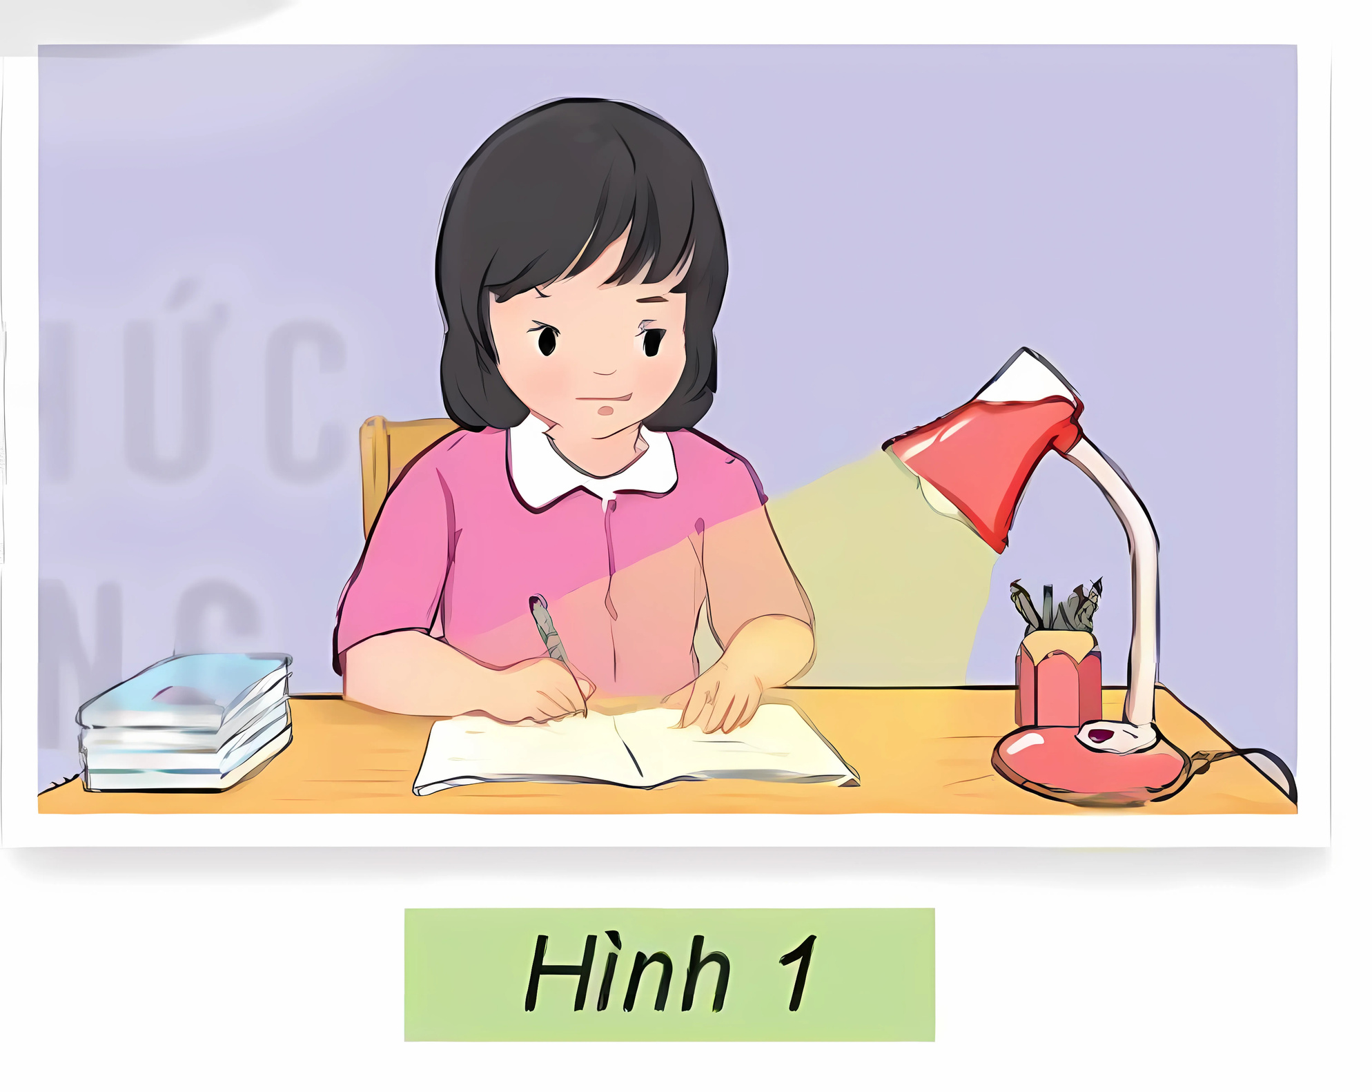
Bạn nhỏ dùng đèn để chiếu sáng giúp cho việc đọc sách hay viết bài thuận lợi và không hại mắt.

Slide 6
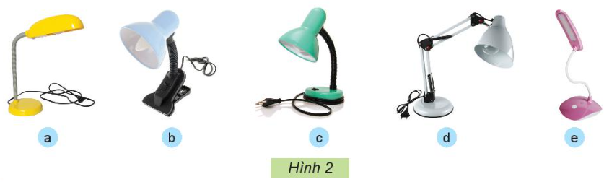
Nếu được chọn 1 chiếc đèn học trong hình 2 em chọn đèn nào?

Slide 7
Em hãy nêu và miêu tả 1 chiếc đèn học khác mà em biết về màu sắc và kiểu dáng của đèn

Slide 8

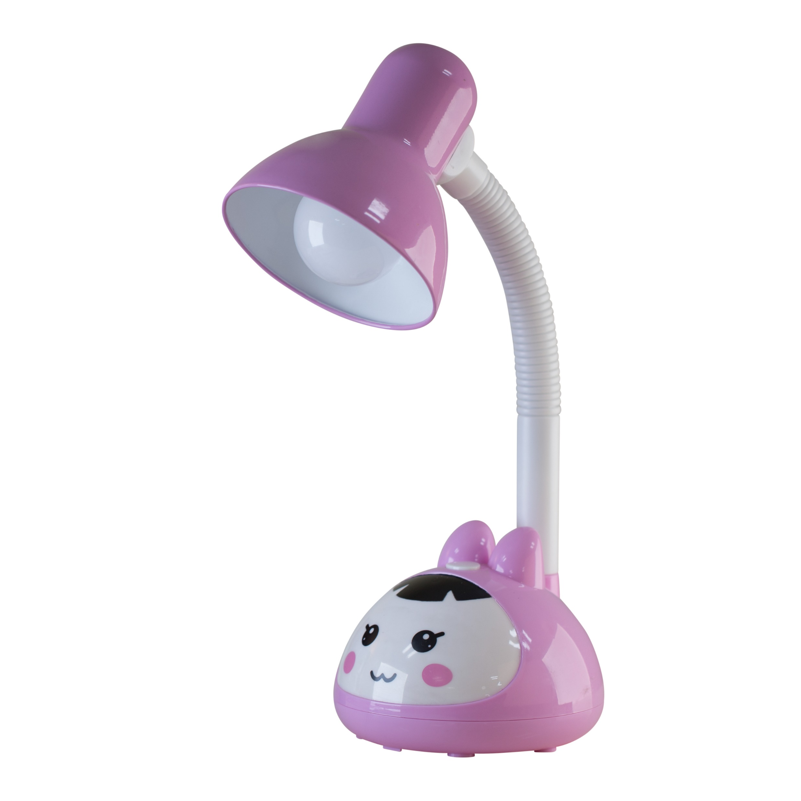
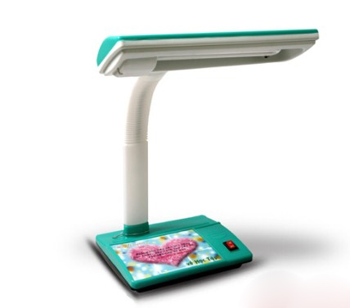
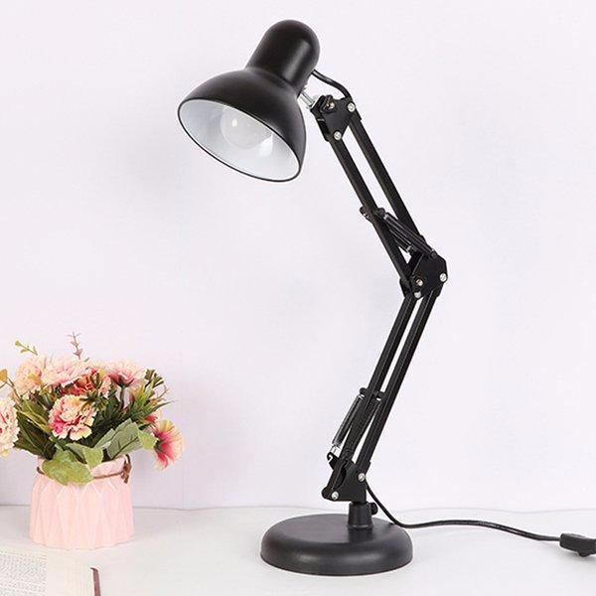
Đèn học cung cấp ánh sáng hỗ trợ việc học tập, giúp bảo vệ mắt. Đèn học có nhiều kiểu dáng, màu sắc đa dạng
Notes:
Time 1 bài nhạc, nhóm nào kể nhiền nhất sẽ thắng

Slide 9
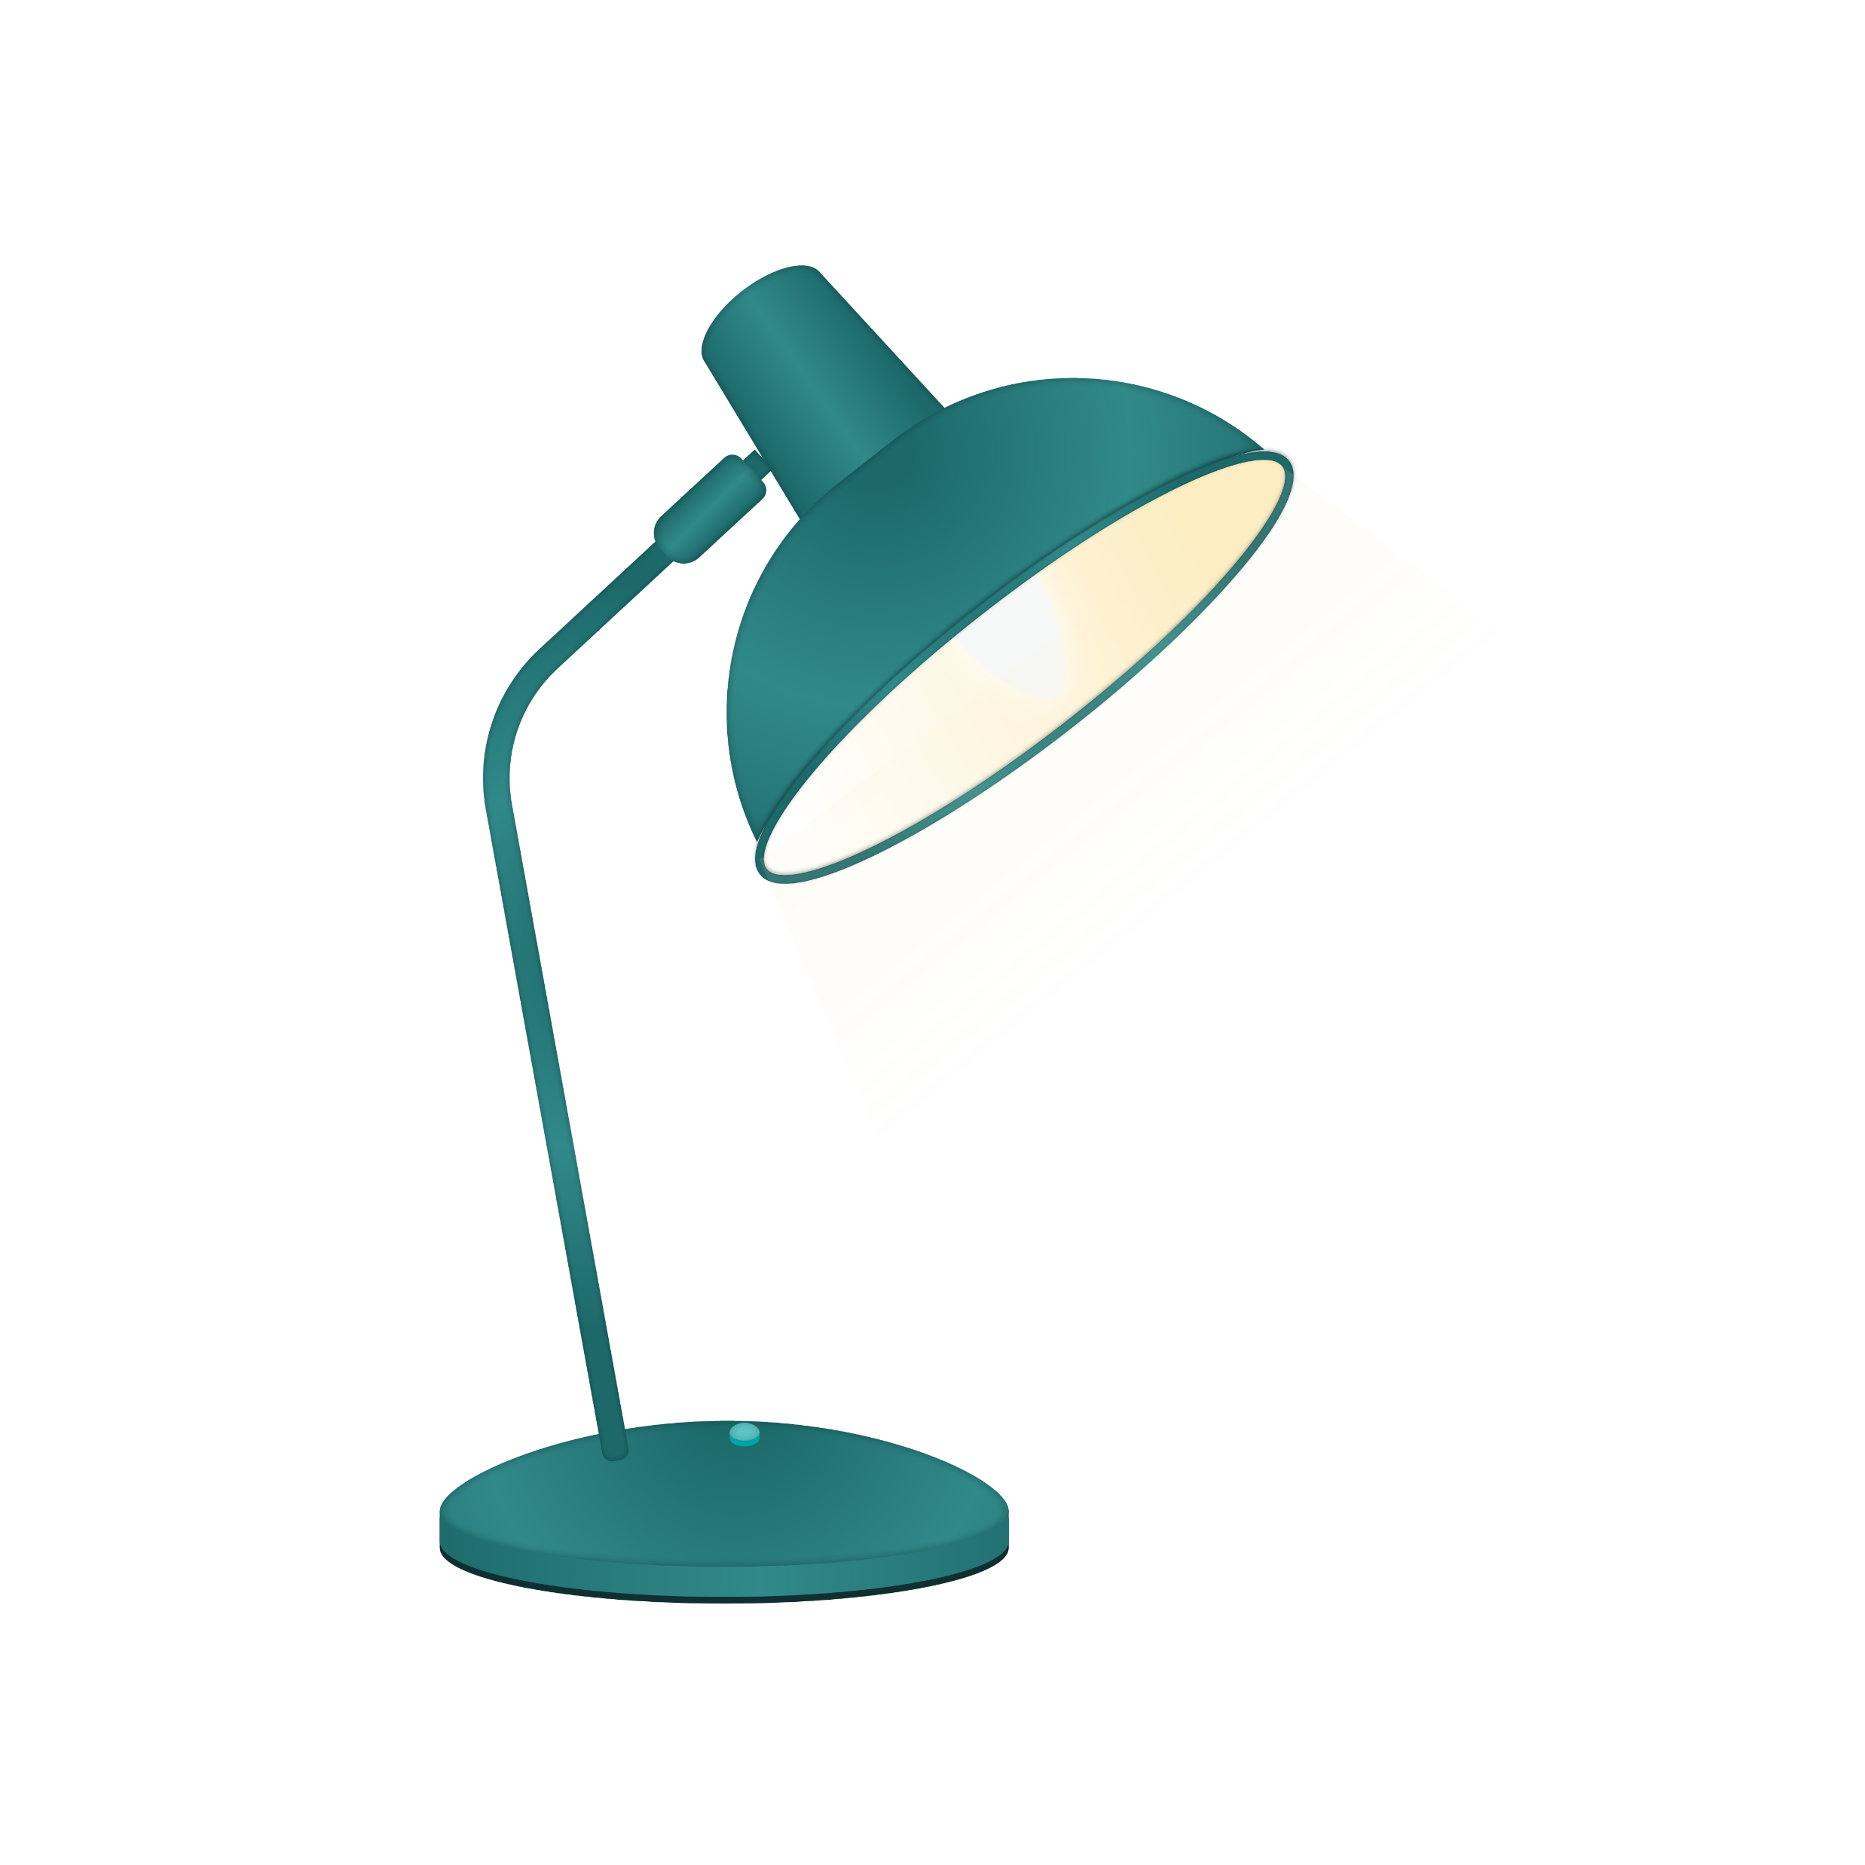
2. Tìm hiểu một số bộ phận chính của đèn học

Slide 10
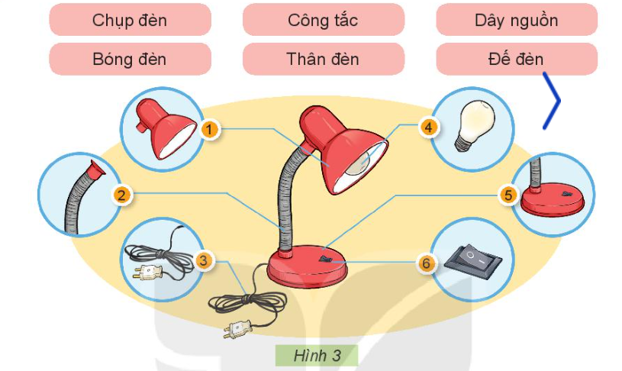
Em hãy quan sát Hình 3 và gọi tên các bộ phận tương ứng của đèn học theo các thẻ tên dưới đây.

Slide 11










Slide 13
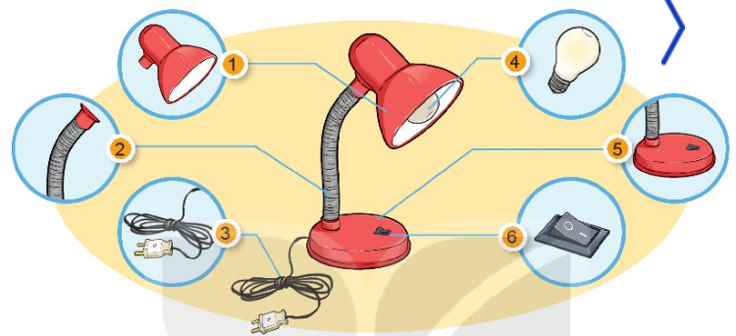
Em hãy nêu và công dụng của từng bộ phận đó?

Slide 14
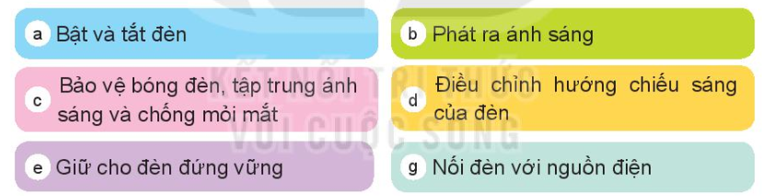
Những mô tả về tác dụng sau đây tương ứng với bộ phận nào của đèn học

Slide 15


Luật chơi: Chia lớp thành 3 đội cùng nhau thảo luận và nêu công dụng của các bộ phận đèn học theo mẫu. Hết 2’ đội nào ghi đúng và nhanh nhất là đội chiến thắng.

Slide 16
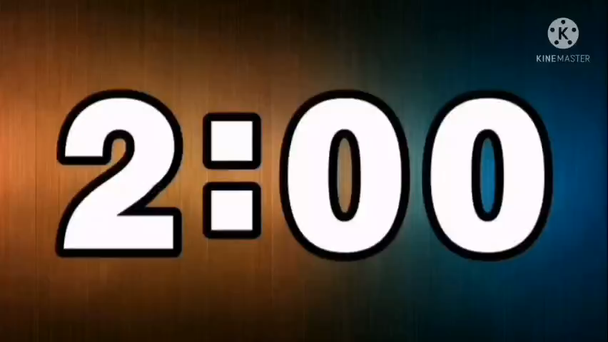
Tên bộ phận | Công dụng
1. Chụp đèn | Bảo vệ bóng đèn, tập trung ánh sáng và chống mỏi mắt

Slide 17
Tên bộ phận | Công dụng
Chụp đèn | Bảo vệ bóng đèn, tập trung ánh sáng và chống mỏi mắt
Công tắc
Bật và tắt đèn
Dây nguồn
Nối đèn học với nguồn điện
Bóng đèn
Phát ra ánh sáng
Thân đèn
Điều chỉnh hướng chiếu sáng của đèn
Đế đèn
Giữ cho đèn đứng vững

Slide 18




Slide 19



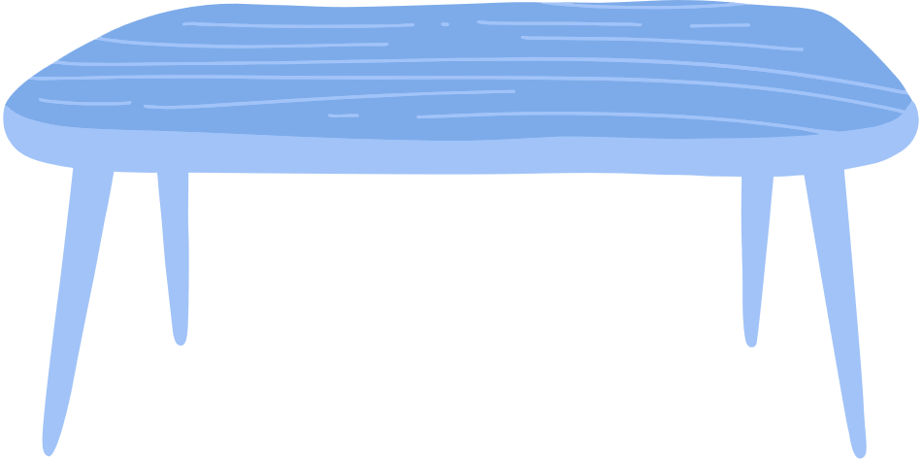
3. Thực hành quan sát và nêu tên gọi các bộ phận của đèn học.

Slide 20


Em hãy cùng bạn quan sát và nêu tên từng bộ phận và tác dụng, cách dùng đèn học.

Slide 21


Slide 22











Slide 23















Notes:
BẤM VÀO TỪNG CON CAPYBARA

Slide 24

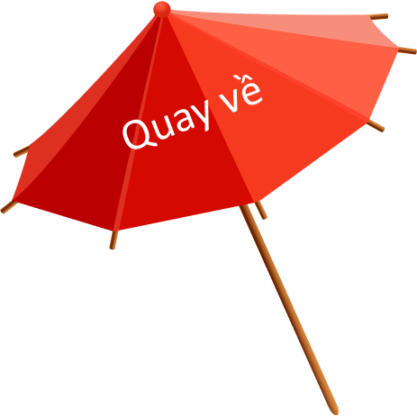





Công dụng của đèn học là gì?
Giúp phòng học đẹp hơn
Trang trí nhà cửa
Cung cấp ánh sáng hỗ trợ việc học tập, giúp bảo vệ mắt
Giúp học giỏi hơn
Notes:
GV CLICK CHUỘT VÀO KHUNG ĐÁP ÁN → XUẤT HIỆN KẾT QUẢ ĐÚNG/SAI

Slide 25

Nối đèn học với nguồn điện là bộ phận nào?
Đế đèn
Công tắc
Chụp đèn
Dây nguồn
Notes:
GV CLICK CHUỘT VÀO KHUNG ĐÁP ÁN → XUẤT HIỆN KẾT QUẢ ĐÚNG/SAI

Slide 26

Đâu là tên một hãng sản xuất đèn học?
Hừng Đông
Rạng Đông
Rạng Sớm
Rạng Sáng
Notes:
GV CLICK CHUỘT VÀO KHUNG ĐÁP ÁN → XUẤT HIỆN KẾT QUẢ ĐÚNG/SAI

Slide 27



